Slide 1
Polyaromatické uhľovodíky v opotrebovaných motorových olejoch
Ján Cvengroš, Tibor Liptaj, Naďa Pronayová
Fakulta chemickej a potravinárskej technológie STU, Radlinského 9, Bratislava, SR
TVIP 2016, Hustopeče u Brna, ČR

Slide 2
Opotrebované motorové oleje
→ trvale zaujímavá komodita
Úloha MO
→ zníženie trenia; ochrana pred koróziou; odvod tepla; nečistoty v disperzii
Komponenty MO
→ uhľovodíky → parafíny, olefiny, aromáty, cyklány
→ aditívy (6 – 8) package do 20 %
→ antioxidanty, dd prísady, naprávače viskozity ….
Kým čerstvý MO nie je nebezpečným odpadom,
OMO už nebezpečným odpadom je
Dôvod: prítomnosť PAH (Polyaromatic Hydrocarbons)
→ produkty nedostatočného spaľovania
→ z paliva
ťažké kovy
→ z rozkladu aditívov
→ oder

Slide 3
PAH → významný environmentálny kontaminant
→ mutagénne a kancerogénne účinky
Stovky publikácií → zdravotné riziká
→ zaťaženie životného prostredia
Drvivá väčšina publikácií → druhá polovica minulého storočia
→ reálny problém, ktorý v tom čase naozaj existoval
Začiatok 21. storočia → dramatická zmena situácie
Pokrok vo vývoji motorov
→ vysokotlakové vstrekovanie paliva
→ vysoká atomizácia – dokonalejšie spaľovanie – menej PAH
→ nové vstrekovacie techniky (common rail, pumpa-dýza)
→ zvýšená kvalita aditívov a základových olejov
→ krátke výmenné lehoty
→ odsávacie technológie pri výmene OMO
→ zvýšená kvalita OMO
Otázka: sú súčasné OMO stále nebezpečným odpadom
so všetkými dôsledkami ?
→ organizovaný zber, evidencia, narábanie, likvidácia

Slide 4
Cieľ príspevku:
→ stanoviť obsah PAH v reprezentatívnom súbore
súčasných vzoriek OMO
→ konfrontovať výsledky s existujúcimi predpismi a normami
→ testovať metódu NMR spektroskopie pri stanovení PAH
Metódy stanovenia PAH
→ štandardná metóda IP 346 → extrakcia DMSO → gravimetria
→ málo selektívna → prípustný podiel extraktu 3,0 % w/w
→ IP 346 – upravená verzia → extrakcia s DMSO – GC HRMS
(Gas Chromatography-High Resolution Mass Spectroscopy)
→ obsah 8 vybraných PAH (car PAHs),
najvyšší kancerogénny potenciál b(a)p
→ max. prípustný obsah b(a)p 0,005 % (50 mg/kg)
→ ak súčasne obsah b(a)p je pod 1 mg/kg
a Σ8 PAH < 10 mg/kg, potom OMO použiteľné aj ako nastavovací olej v gumárenstve (Smernica EU 1907/2006)

Slide 5
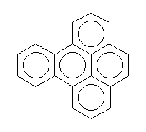
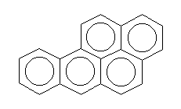
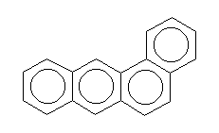
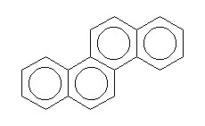
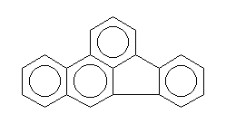
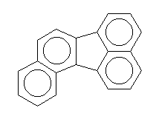
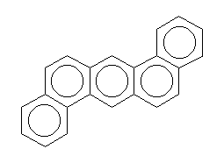
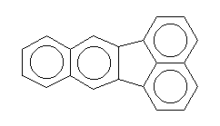
Vybrané štruktúry PAH (tzv. car PAHs) ako nositelia kancerogenity Benzo(a)pyrene Benzo(e)pyrene Benzo(a)anthracene Benzo(a)phenanthrene Benzo(e)fluoranthene
Benzo(j)fluoranthene Benzo(k)fluoranthene Dibenz(a,h)anthracene

Slide 6
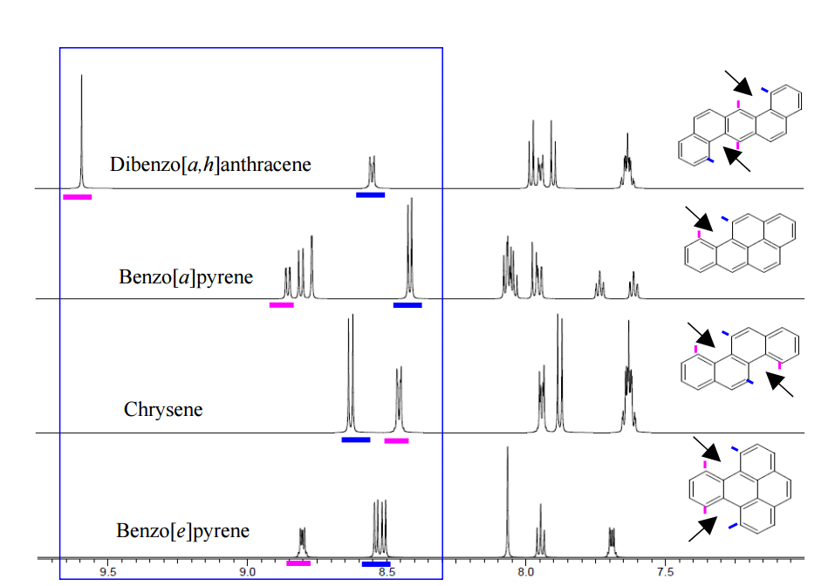
→ ¹H NMR spektroskopia – doteraz pri hodnotení OMO nevyužitá → charakteristické pásy tzv. „zálivových“ vodíkov (Hbay) 9,2 – 8,3 ppm → relácia medzi Hbay a kancerogenitou → limit 0,35 % Hbay z prítomných vodíkov
Simulované ¹H NMR spektrá typických štruktúr PAH s kancerogénnymi účinkami

Slide 7
Materiály → 32 vzoriek OMO (+OPO) + referenčný čerstvý MADIT Slovnaft → servisy a garáže SR, Rakúsko → zážihové a vznetové motory, separovaný zber → objem zásobníkov min. 50 l (0,2 – 1,3 m³) →vzorky na analýzu bez úpravy Analýzy OMO na obsah PAH → upravená verzia IP 346 → ALS Czech Republic, s.r.o. Praha → NMR spektroskopia → FCHPT STU, Bratislava Výsledky a diskusia Obsah PAH podľa IP 346 → 15 vzoriek 1. Obsah b(a)p vo všetkých vzorkách hlboko pod limit 50 mg/kg → max. 7,9 ± 30% (OMO3) → 6 krát menej → min. 0,13 ± 30% (OMO1) → 300 krát menej 2. Σ8 PAH < 10 mg/kg → 4 vzorky → pneumatiky 3. Vzorky nemusia byť hodnotené ako nebezpečný odpad

Slide 8
Obsah vybraných PAH vo vzorkách OMO, stanovený modifikovanou metódou IP 346 Obsah PAH v mg/kg, neistota stanovenia ± 30%
Vzorka | Benzo(a)pyren | Ʃ8 PAH
OMO1 | <0,13 | 1,6
OMO2 | 7,7 | 49
OMO3 | 7,9 | 59
OMO4 | 5,6 | 35
OMO5 | 4,2 | 29
OMO13 | 1,2 | 7,8
OMO15 | 1,6 | 15
OMO17 | 4,2 | 54
OMO18 | 4,6 | 47
OMO19 | 1,3 | 17
OMO24 | <0,51 | 4
OMO25 | 2,6 | 19
OMO26 | 6,1 | 32
OMO28 | <0,64 | 5
OMO29 | <0,47 | 3

Slide 9
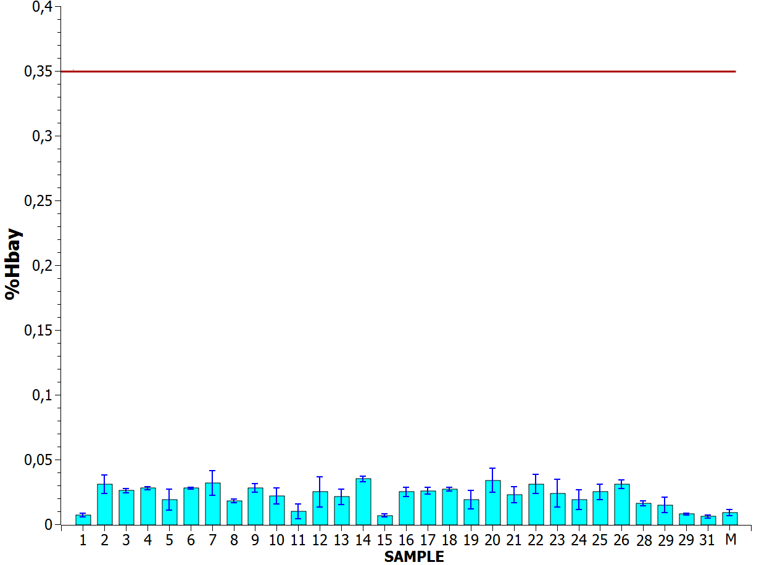
Obsah PAH NMR spektroskopiou → 32 vzoriek + Madit → porovnanie integrálnej intenzity Hbay protónov voči všetkým protónom vo vzorke → ak Hbay je väčšie ako 0,35 % → OMO je toxické
Podiel Hbay vodíkov vo vzorkách OMO a prípustná hranica pre posúdenie toxicity

Slide 10
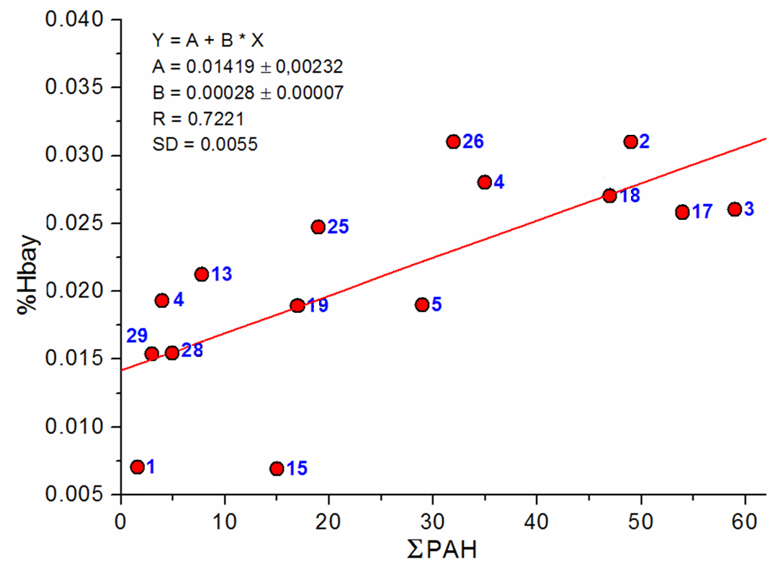
→ Podiel Hbay veľmi nízky vo všetkých 33 vzorkách, minimálne 7x nižší ako je prípustný (0,35 %) → Nízky v referenčnej vzorke, aj v OMO z kogeneračných jednotiek →Testované vzorky OMO nie sú nebezpečným odpadom → Údaje o Hbay (NMR) a Σ8 PAH (upravená IP 346) → dobrá korelácia
Porovnanie výsledkov stanovenia obsahu Σ8 PAH metódami IP 346 a NMR

Slide 11
→ Obe metódy - obsah PAH výrazne pod hranicami toxicity → Cena analýzy OMO na obsah PAH podľa upravenej IP346 je 205 €, cena NMR analýzy asi 10 € Ťažké kovy v OMO → ďalší polutant Orientačné testy – 3 vybrané vzorky → extrakcia s HNO₃ + H₂O₂ → atómová emisná spektroskopia + induktívne viazaná plazma
Zložka, mg/kg OMO | Limit | OMO4 | OMO13 | OMO15
As | 5 | < 0,5 | < 0,5 | < 0,5
Cd | 2 | < 0,05 | < 0,05 | < 0,05
Cr | 10 | < 0,05 | < 0,05 | < 0,05
Pb | 100 | 1,8 | 10,9 | 0,84
S, % w/w | < 1 | 0,48 | 0,48 | 0,5
b. vzpl., °C | > 45 | 168 | 156 | 213
Obsah ťažkých kovov vo vybraných vzorkách OMO

Slide 12
Obsah ťažkých kovov → rádovo nižší ako prípustné limity → OMO je bežný odpad → možnosť energetického využitia v jednoduchých kotloch bez legislatívnych obmedzení, s výhodou v mieste ich získania Oprávnený predpoklad: → všetok OMO zo separovaného zberu → b(a)p pod 50 mg/kg, resp. Hbay pod 0,35 %, tiež obsah ťažkých kovov pod limity Ekonomický dopad → vysoko priaznivý → cena OMO na jednotku energie nižšia ako bežných palív (LVO, plyn) → diverzifikácia palív domáceho pôvodu → bez administratívnej záťaže → bez potreby prepravy OMO Zmena a zmiernenie existujúcich predpisov a noriem o nakladaní s OMO → zložitý problém → potreba upozorniť odbornú verejnosť na nové skutočnosti Súčasná legislatíva OMO prijatá pred desiatkami rokov za stavu techniky výrazne odlišného od súčasnosti

Slide 13
Záver 1. Obsah PAH v súbore 32 testovaných vzoriek OMO bol vo všetkých vzorkách hlboko pod prípustné hodnoty → OMO nemusí byť považované za nebezpečný odpad 2. Obsah ťažkých kovov je rovnako výrazne nižší ako sú limity, sú však potrebné ďalšie testy. OMO je bežným odpadom → energetické využitie v bežných kotloch 3. NMR sa osvedčila pri posudzovaní závadnosti OMO z hľadiska obsahu PAH Práca bola podporená Recyklačným fondom SR, projekt č. 1182/14/02, a tiež grantovou agentúrou VEGA 1/0770/15

Slide 14
Ďakujem za pozornosť

